Slide 1
IN THE NAME OF GOD

Slide 2
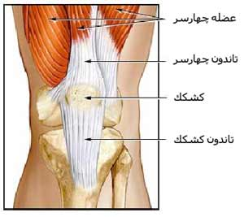
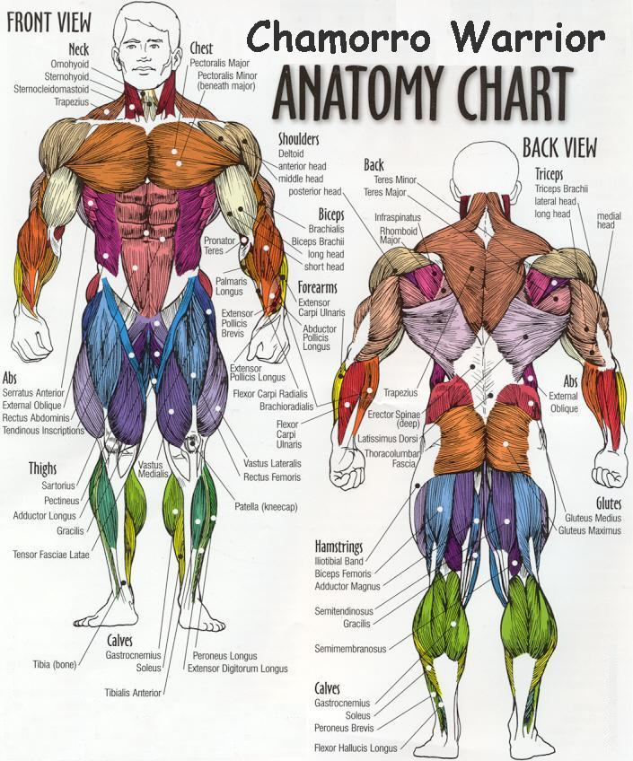
آناتومی زانو
زانو بزرگترین مفصل بدن بوده
و هم حرکات لولایی بصورت خم و باز شدن دارد
و هم تا حدودی میتواند حرکات چرخشی حول محور طولی را انجام بدهد.
مفصل زانو بیش از هر مفصل دیگری در بدن مستعد آسیب دیدن است
و این به خاطر نیروهای زیادی است که این مفصل باید تحمل بکند.
در حین راه رفتن نیرویی معادل 1.5 برابر وزن بدن به زانو وارد میشود.
در حین بالا رفتن از پله 4-3 برابر
و در حین چمباتمه زددن یا دو زانو نشستن این مقدار به 8 برابر وزن بدن افزایش میابد.

Slide 3
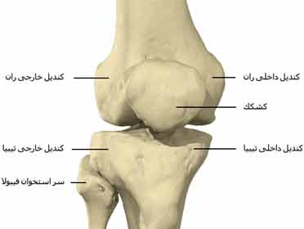
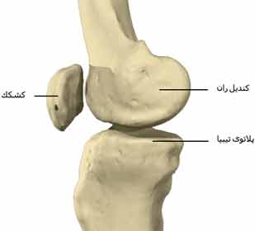
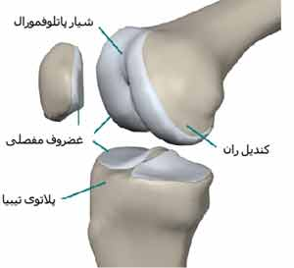
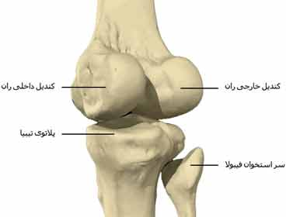
زانو از کنار هم قرار گرفتن سه استخوان درست شده است. قسمت پایینی استخوان ران در بالا ی زانو و قسمت بالایی استخوان درشت نی (تیبیا Tibia)) در پایین زانومهمترین استخوان های تشکیل دهنده زانو هستند. در قسمت جلوی پایینترین قسمت استخوان ران استخوانی به نام کشکک یا پاتلا Patella قرار گرفته است. در کنار استخوان درشت نی هم استخوان نازک نی ( فیبولا Fibula) )قرار دارد.
پس زانو در واقع دو مفصل است که عبارتند از:
مفصل تیبیوفمورال Tibiofemoral joint : این مفصل از کنار هم قرار گرفتن استخوان ران و درشت نی درست میشود
مفصل پاتلوفمورال Patellofemoral joint : این مفصل از کنار هم قرار گرفتن استخوان کشکک و ران درست میشود

Slide 4
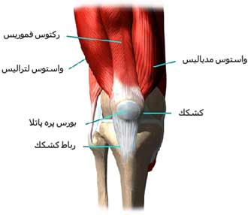
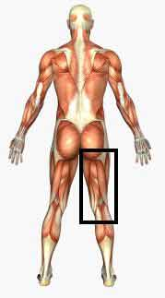
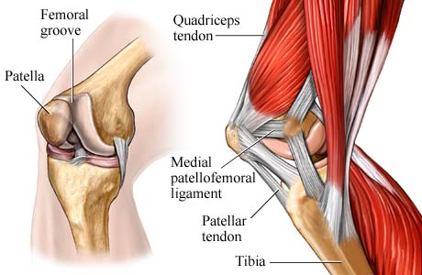
دو دسته عمده عضلات در ناحیه ران وجود دارند که بر روی زانو اعمال اثر میکنند.
عضلات چهارسر یا کوادری سپس Quadriceps muscles در جلوی استخوان ران قرار دارد
عضلات همسترینگHamstring muscles در پشت استخوان ران قرار دارد

Slide 5
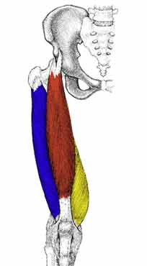
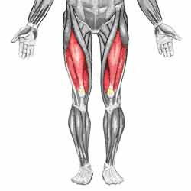
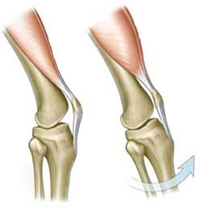
عضلات چهارسر ((Quadriceps muscles
در جلوی ران قرار دارند.
در تصویر بالا سه قسمت از این چهار قسمت به رنگ های مختلف نشان داده شده است.
قسمت واستوس مدیالیس به رنگ زرد،
قسمت واستوس لترالیس به رنگ آبی
و قسمت رکتوس فموریس به رنگ قرمز دیده میشود.
قسمت واستوس اینترمدیوس در پشت این سه قسمت قرار دارند
ماهیچه های گروه صاف کننده عبارتنداز:
*عضله مستقیم رانی (رکتوس فموریس)
*عضله پهن داخلی (واستوس مدیالیس)
*عضله پهن خارجی (واستوس لترالیس)
*عضله پهن میانی (واستوس اینترمدیوس)
به چهار عضله فوق عضلات کوادری سپس گفته می شود

Slide 6
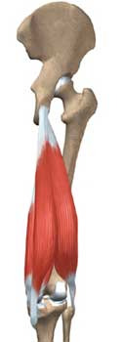
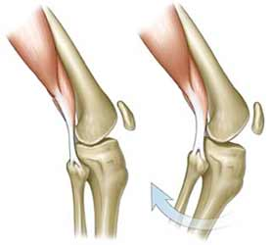
عضلات همسترینگHamstring muscles
در سطح پشتی یا خلفی استخوان ران قرار داشته و به توسط تاندون های همسترینگ که به بالا و پشت تیبیا متصل میشوند زانو را خم میکنند.
ماهیچه های گروه خم کننده عبارتنداز:
*عضله نیم وتری (سمی تندینوسوس)
*عضله نیم غشایی (سمی ممبرانوسوس)
*عضله دوسر رانی (بای سپس فموریس)
به سه عضله فوق عضلات همسترینگ گفته می شود.

Slide 7
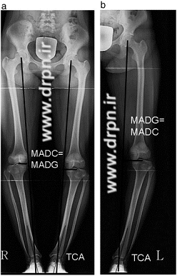
تعریف ناهنجاری زانوی پرانتزی ) Genu varum) Bow leg)
این عارضه نوعی اختلال در راستای طبیعی ساق پا ست که در ان :
زانوها از یکدیگر فاصله میگیرند (کندیل های داخلی ران از هم دورمیشوند)
در حالي كه قوزك داخلي مچ پاها به هم چسبيده اند
فرد مبتلا بر روی لبه خارجی پا و به صورت اردکی راه می رود.

Slide 8
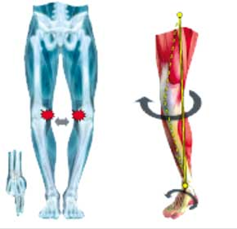
استخوان درشت نی با پیچش داخلی همراه است.
استخوان ران با چرخش خارجی همراه است.
اکینوواروس مچ پا( club foot )پای چنبری یا چماقی

Slide 9
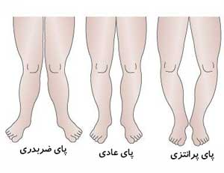
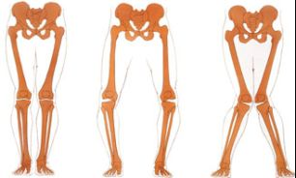
تذکر:
همه ی بچه ها درهنگام تولد و دوران کودکی زانوی پرانتزی دارند که به تدریج با رشد,پاها از وضعیت پرانتزی به ضربدری تغییر شکل می دهند.میدهند.
منظور از تغییر شکل از زانوی پرانتزی به ضربدری ایجاد ناهنجاری نیست؛
تولد-18 ماهگی پاها پرانتزی
3-3/5 سالگی پاها ضربدری
6-7سالگی پاها مستقیم

Slide 10
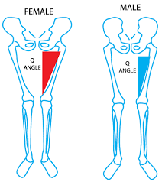
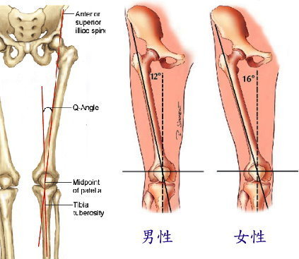
البته زانوها در وضعیت طبیعی زاویه ای در حدود هفت-سیزده درجه (زاویه Q) بین محور ران و محور ساق دارند که طبیعی است.

Slide 11
اپیدمیولوژی بیماری
میزان شیوع این بیماری :
دردوران کودکی ودر پسران شیوع بیشتری دارد.
وهمچنین دانش آموزان مقطع راهنمایی پسر تهران با میزان 40/71 درصد گزارش شده که
در این گزارش بیشترین میزان زانوی پرانتزی و فاصله زانوها در دامنه 2-4 سانتیمتر دیده شده.
5% کودکان مبتلا به این عارضه اند که 4% آن ارثی است

Slide 12
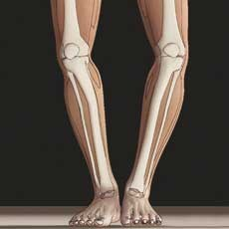
برحسب سن شروع علایم به 3 دوران تقسیم بندی میشود
دوران کودکی(1-3سالگی)
دوران نوجوانی(4-10 سالگی)
دوران جوانی(11سال به بالا)
شایعترین نوع ان دوران کودکی است.
نوع ان دوران نوجوانی و جوانی آن را نوع دیررس میگویند.

Slide 13
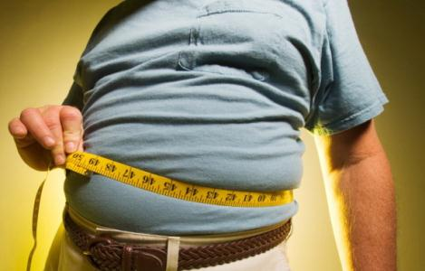
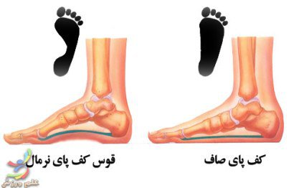
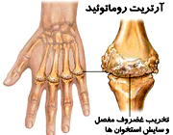
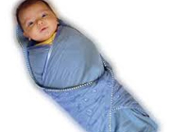
علل بروز
وزن زیاد
زمینه ارثی
بیماری رماتیسم(آرتریت رماتویید)
بیماری ساختاری مفاصل و استخوان:استئوپروز,راشیتیسم,آرتروز
زود راه افتادن کودکان
قنداق کردن نادرست وپوشک کردن زیاد در دوره ی نوزادی
شکستگی ها و بد جوش خوردگی ها
صدماتی که باعث پارگی کپسول ورباط خارجی زانو( LCL )(نازک نی-رانی )
آسیب صفحات رشد
پارگی رباط جانبی خارجی (LCL)
انحراف کشکک به سمت داخل ودرد در ناحیه ی قدامی زانو
فلج عضلانی:فلج اطفال
کشیدگی در قسمت خارجی زانو
کاهش زاویه ( Coaxreraکواکسررا (زمانیکه صافی کف پا به 90 درجه برسد

Slide 14
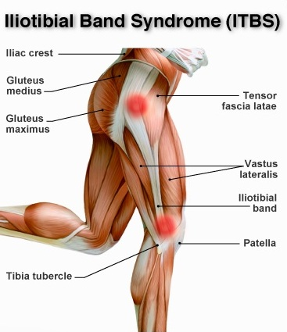
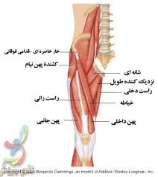
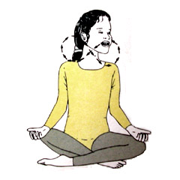
15. ضعیف بودن عضلات کشنده پهن نیام ,دوسر رانی ونازک نی
16. کوتاهی عضلات نیمه غشایی و نیمه وتری ,راست داخلی و درشت نی قدامی
17. چهار زانو نشستن
18. پیچش داخلی استخوان درشت نی

Slide 15
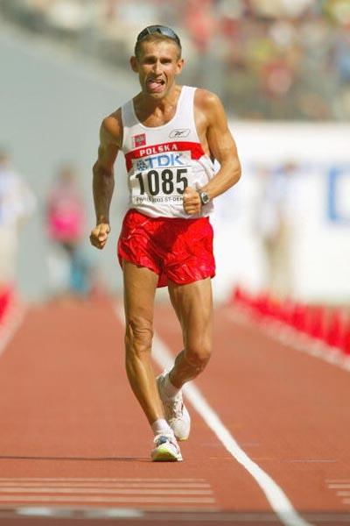
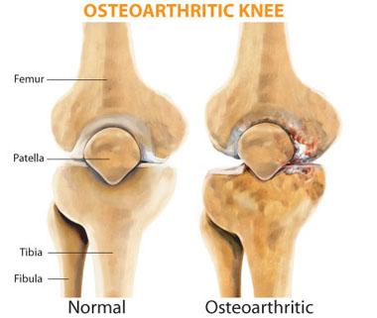
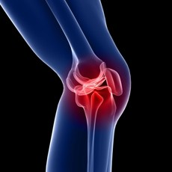
عوارض و نشانه ها
1. راه رفتن غیرطبیعی(اردک وار)
2. ارتروز زودرس زانو :
براثر تغییرمحل خط ثقل و وارد شدن فشارهای غیرطبیعی برقسمت های مختلف سطوح مفصلی ,زانومستعد تغییرات فرسایشی زودرس خواهد شد.
3. افزایش اسیب پذیری مفصل:
براثر تغییروضعیت بیومکانیکی طبیعی وایجاد فشارهای غیرطبیعی بر بافت های اطراف مفصل.
4. کاهش ارتفاع پایین تنه و کوتاهی قد.

Slide 16
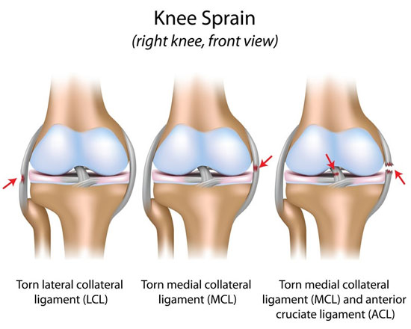
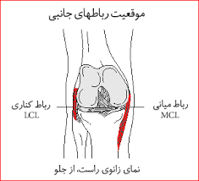
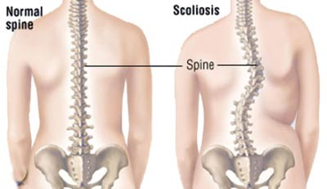
5. درد و خستگی زودرس :
دردو قسمت داخل وخارج(نکته: درد درقسمت داخلی زانو براثر فشرده شدن استخوان و در قسمت خارجی بر اثر کشش بافت نرم LCL)) است.)
6. انحراف طرفی ستون مهرها و لنگش (اگرزانوی پرانتزی به صورت یکطرفه باشد موجب کوتاهی ظاهری پا میشود و فرد دچار عرضه اسکولیوز میشود)
7. چرخش داخلی ساق

Slide 17
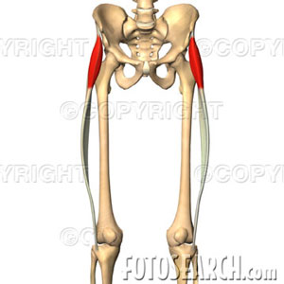
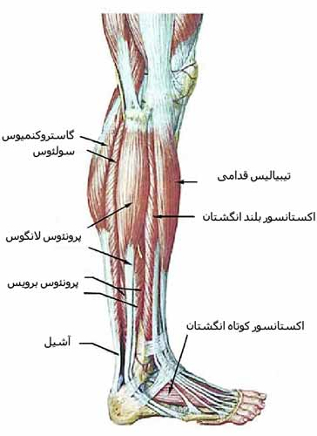
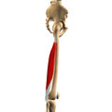
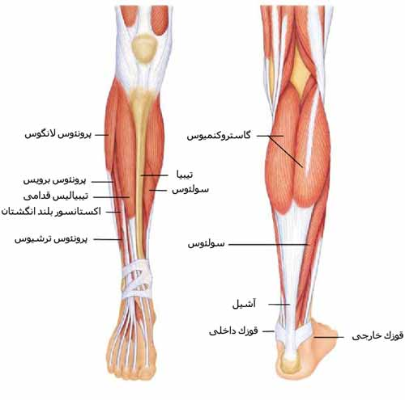
8. ضعف عضلات ناحیه خارجی: کشنده پهن نیام,دوسررانی و عضلات نازک نی
9. کوتاهی عضلات ناحیه داخلی: نیم غشایی,نیم وتری,راست داخلی,درشت نی قدامی.
10. ساییدگی بیش از حد کناره ی خارجی کفش.
11. تغییر زاویه کشکک ها و تمایل آنها به داخل.
12. کشیدگی رباط و کپسول خارجی زانو(نازک نی_رانی) ومچ پا(نازک نی_قاپی)
13. کوتاهی رباطها و کپسول جانب داخلی زانو(درشت نی_رانی)و مچ پا(دلتویید)

Slide 18
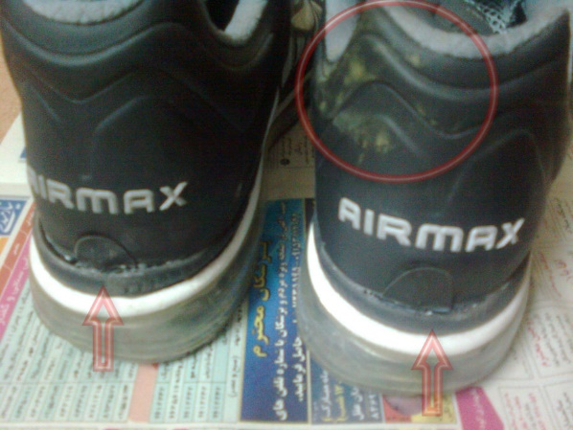
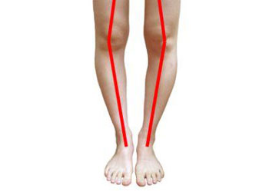
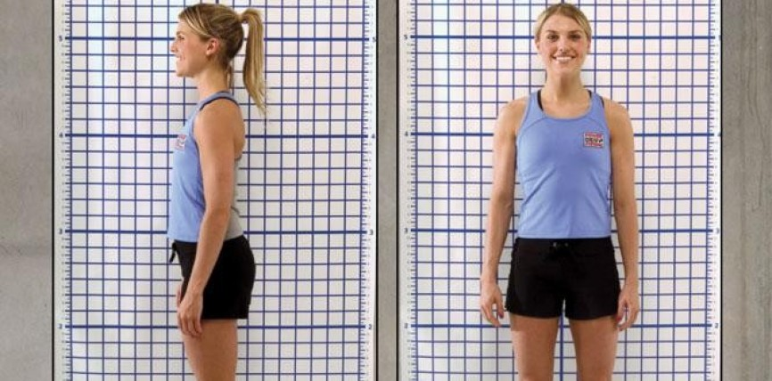
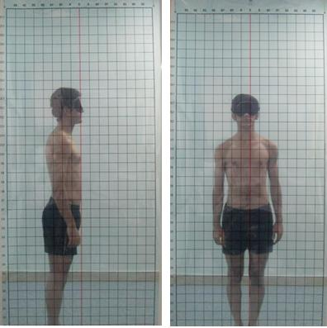
شیوه و ابزار تشخیص
1) مشاهده ظاهری پای فرد:
ساییدگی بیش از حد کناره خارجی کفش
2) خط شاقولی وصفحه شطرنجی:
فرد پشت صفحه شطرنجی یا خط شاقولی بایستید در حالت طبیعی باید خط مرجع در امتداد طولی از مرکز ران,کشکک وستیغ درشت نی عبور کرده و در میان انگشت شست و انگشت دوم فرود اید.در فرد مبتلا با توجه به شدت ناهنجاری این خط به داخل بدن مایل شده و از رو سایر انگشتان عبورمیکند.

Slide 19
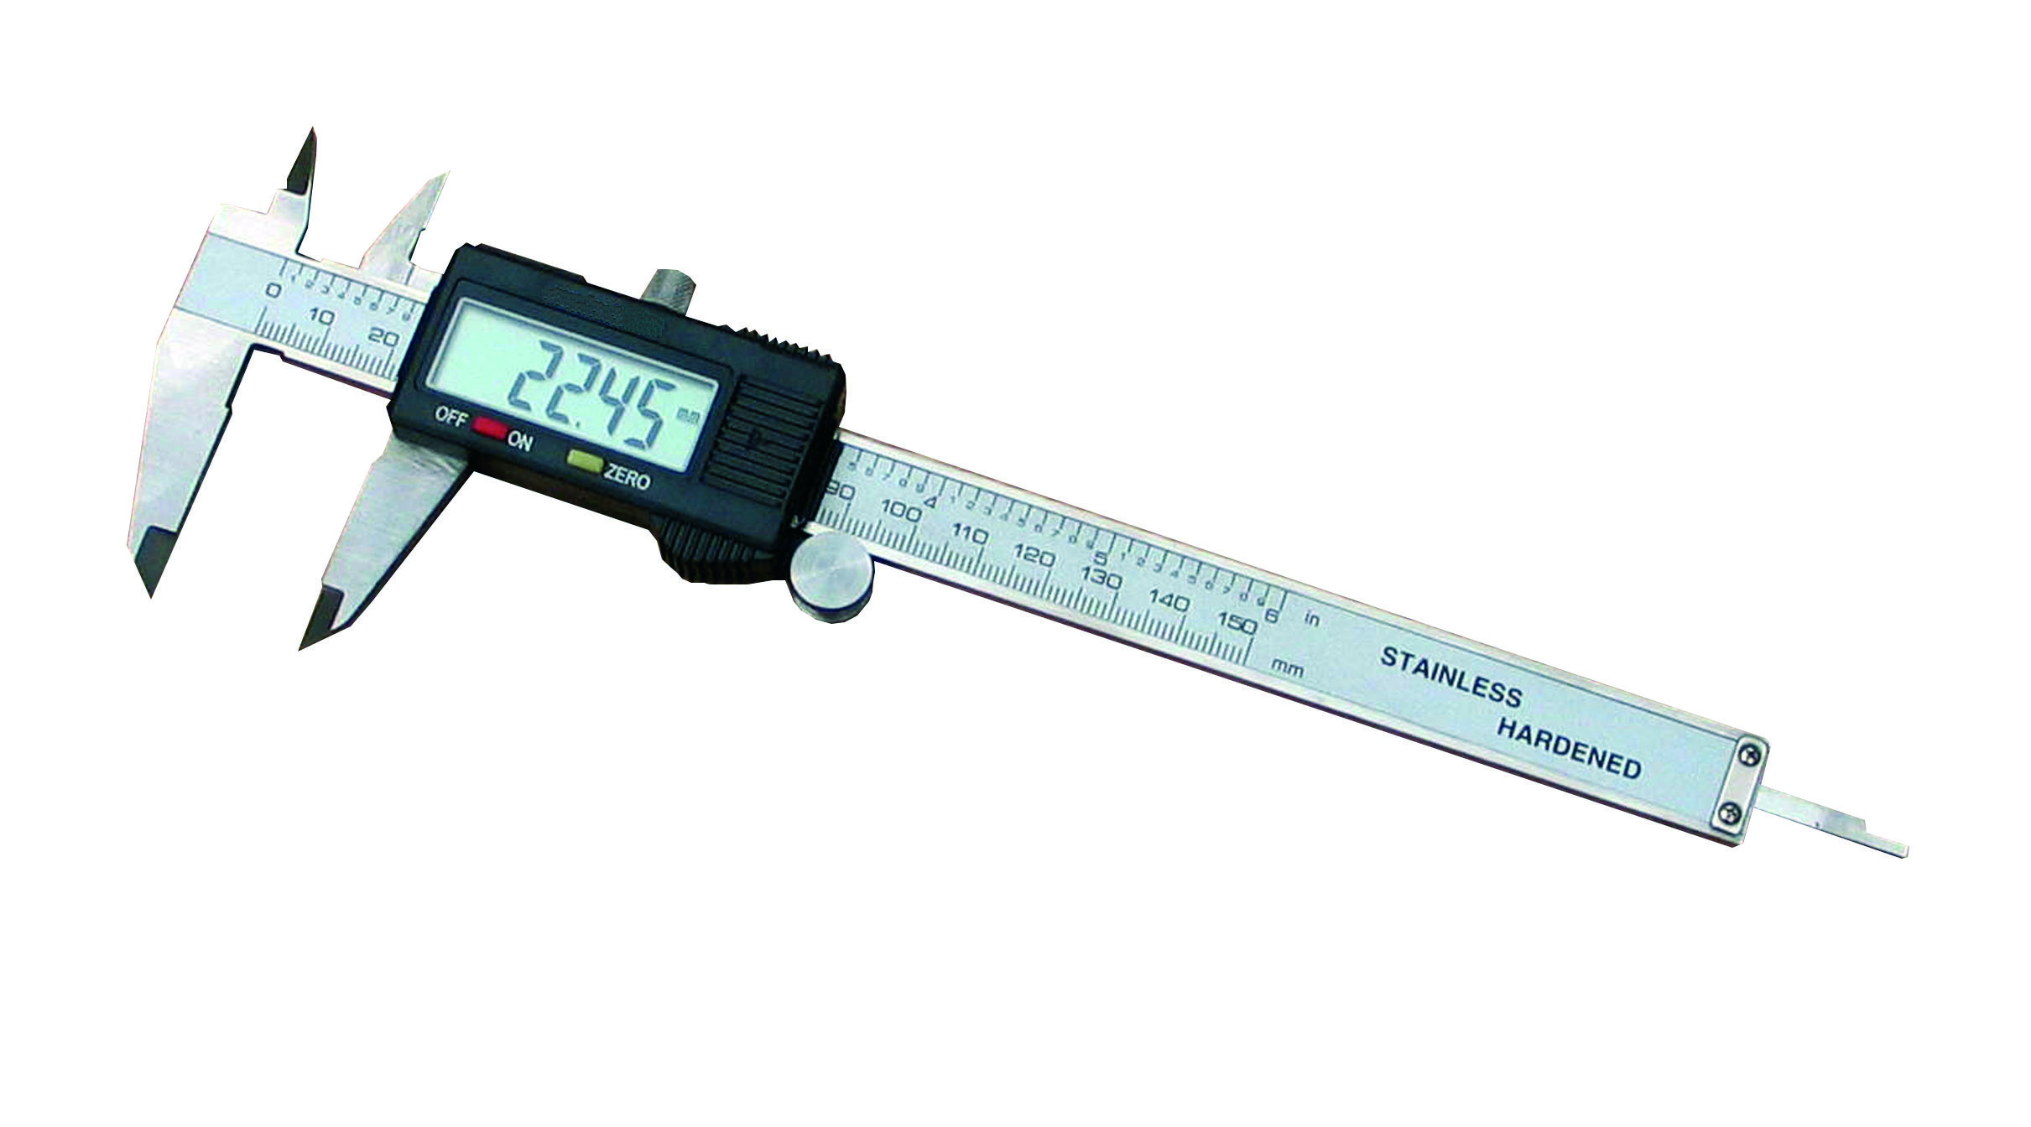
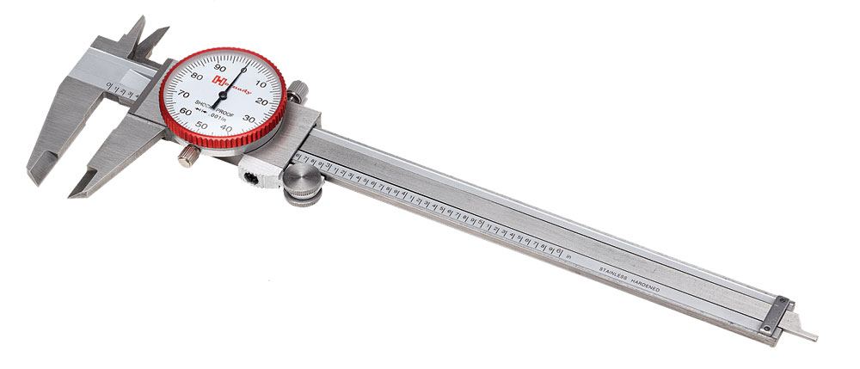
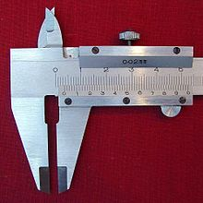
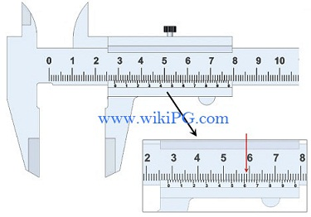
3) مترنواری یا کولیس(اندازه گیری بین دو کندیل تیبا(درشت نی)):
آزمودنی بدون کفش و جوراب در حالیکه ران و زانوهای وی دیده میشود در مقابل آزمونگر به صورت کاملا راحت می ایستد ,بدون انقباض غیر طبیعی و تنش غیرطبیعی,درحالیکه قوزک های داخلی وی بهم نزدیکند فاصله میان فوق لقمه داخلی ران با متر نواری یا بطور دقیقتر با کولیس اندازه گیری میشود.فاصله میان فوق لقمه داخلی ران در زمانی که قوزک های داخلی پابهم نزدیک اند اگر بیش از 2/5 CM باشد فرد مبتلا به ژنوواروم است.

Slide 20
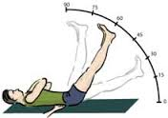
چگونگی تشخیص کوتاهی نیم غشایی و نیم وتری
فرد روی صندلی مینشیند و از فرد میخواهیم که پای خودرا صاف بالا بیاورد به طوری که مچ پا حالت چرخش خارجی داشته باشد اگر در زاویه ی بیش از 70 درجه زانو شروع به خم شدن کرد متو جه میشیم که فرد دچار کوتاهی عضله نیم غشایی ونیم وتری است.
فرد به پشت خوابیده پاها روی زمین در حالت دراز کشیده از فرد خواسته تا یک پا را بالا آورده اگر فاصله تا زمین 70 تا 90 درجه باشد کوتاهی وجود ندارد اما اگر کمتر بود عضله همسترینگ کوتاه است.( keep.fit)
تست لازاک:به این عارضه سندروم کورس هم میگویند.فرد را طاقباز خوابانده وران را تا90 درجه خم میکنیم سپس زانوی بیمار را باز( ext) مینماییم.اگر زانو باز نشد یا کم باز شد نشانه کوتاهی همسترینگ است.
تست فیلیپپس بکر:pheleps backer) ) این تست برای تشخیص و تمایز دقیق بین ادداکتورها و همسترینگ داخلی است.فرد طاقباز خوابیده و زانو را صاف نگه میدارد.در این حالت ما یک پا را به سمت بیرون در سطح افق میکشیم،اگر نرفت میتواند نشانه کوتاهی هر دو عضله باشد.برای تمایز،زانوی یک پا را بلند میکنیم وسپس از پای ثابت شده دور مینماییم،اگر باز هم نرفت نشانه کوتاهی اداکتورهاست و اگررفت کوتاهی در همسترینگ داخلی است (کلینیک درمانی لاچین)

Slide 21
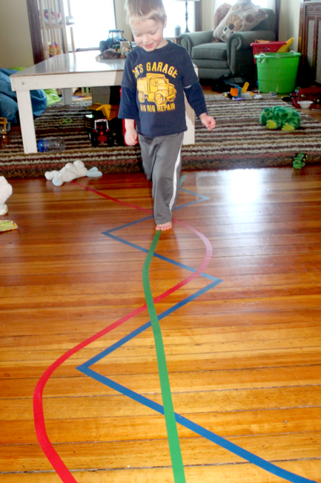
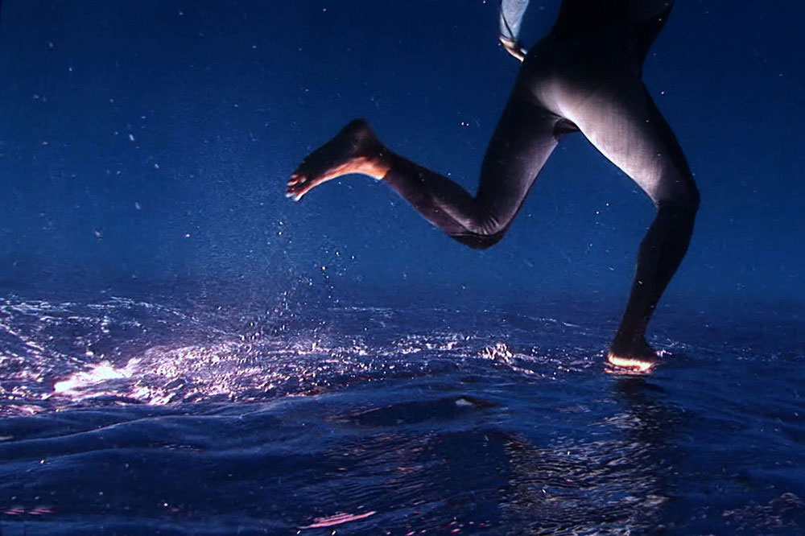
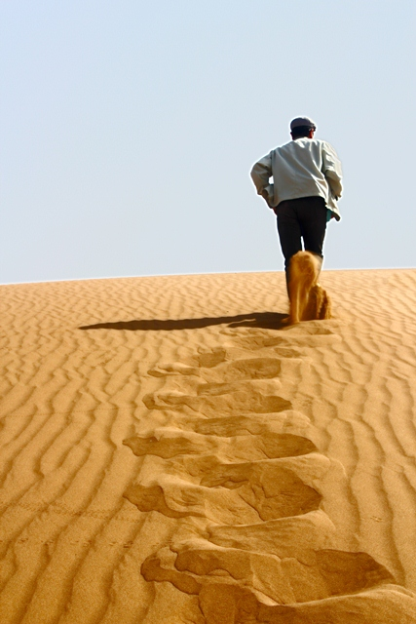
شیوه اصلاح وپیشگیری
راه رفتن در مسیر خط پیشرفت به صورت صحیح با پنجه های مستقیم.
استفاده از کفش های مناسب و تعویض کفش هایی که ساییدگی جانب خارج آن بیش از حد ممعمول بوده.
پیاده روی و دویدن برروی خط صاف در زمین خاکی , چمن یا استخر.
استفاده از دوچرخه ثابت.

Slide 22
5. کاهش هر گونه فشار برسیستم عصبی وعضلانی بدن
6. شرکت در کلاس های یوگا وانجام فعالیت های کششی
7. پرهیز از نشستن چهارزانو(کودکی را که دارای زانو پرانتزی است از نشستن چهار زانو منع کنید)
8. ارائه حرکات تقویتی برای عضلات جانب خارجی ساق وران مانند:دوسرران,کشنده پهن نیام,گروه عضلانی نازک نی
9. ارائه حرکات کششی برای کپسول داخلی زانو,عضلات جانب داخلی ساق وران مانند:نیمه غشائی,نیم وتری وراست داخلی ودرشت نی قدامی.
10. درصورتی که علت زانوی پرانتزی پارگی رباط جانبی خارجی زانو (LCL (باشد,تقویت عضله چهار سرران در پیشگیری از تغییر شکل زانو حائز اهمیت میباشد

Slide 23
نمونه تمرینات کششی
به منظور کشش عضلات نیم غشائی و نیم وتری درحالیکه به شکم خوابیده اید وزانوهاصاف است مچ پا را به خارج بچرخانید.
درحالیکه در کنارمیزی ایستاده اید یک پا راصاف و کشیده برروی میزقراردهید وتنه را به پای روی میزنزدیک کنید.
درحالیکه ایستاده اید وپاها از هم فاصله دارند,باجانب داخل مچ به زمین فشارآورید وباقراردادن دست موافق پای تحت کشش برروی ران,ران را به طرف داخل وپایین فشاردهید.
درحالیکه نشسته اید با گرفتن مچ پا آن رابه طرف خارج بچرخانید.
درحالیکه به صورت قورباغه ای نشسته اید باقراردادن دست ها برروی زمین تنه را از زمین بلند کنید این حرکت باعث کشش عناصر استاتیک جانب داخل زانو میشود

Slide 24
نمونه تمرینات تقویتی
در حالت ایستاده پاها را به ترتیب ازهم دور کنید وبا کمک دست موافق پای دورشونده با اعمال مقاومت از بالا آمدن پا جلوگیری کنید.
درحالیکه در کنار دیوار ایستاده اید با جانب خارجی پا به دیوار فشارآورید.
درحالت ایستاده دوبه دو به پهلوبایستید وران ها را از جانب خارج بهم بچسبانید وبافشارسعی بردور کردن آن کنید.
درحالت ایستاده وزنه ای را به پا وصل کنید وسعی کنید یک پاراازپهلوی پای دیگر دور کنید.
در وضعیت ایستاده یک توپ طبی یا وزنه متناسب را با کنار خارجی پا پرتاب کنید.
اگر زانوی پرانتزی بر اثر ضعف عضله دو سر رانی باشد:
فرد روبه شکم می خوابد ساق را به سمت خارج می چرخانیم ودر مقابل خم شدن زانو مقاومت اعمال میکنیم

Slide 25
منابع و ماخذ
4)حرکات اصلاحی مدرسان شریف
بذرافکن
1)حرکات اصلاحی دکتر یحیی سخنگویی
زهرا افشارمند
2)حرکات اصلاحی و درمانی
خداداد لطافت کار
مهدی بخششی هریس
سهراب قربانی
5) اینترنت
6)حرکات اصلاحی
دکتر حسن دانشمندی
دکتر محمد حسین علیزاده
دکتر رضا قراخانلو
3)حرکات اصلاحی کتاب سبز
امیر خاتمی
معصومه جعفری

Slide 26
THE END

